Slide 1
ЗАГАДОЧНЫЙ
МИР
ПЛАНЕТ
Разработчик: Садчикова Н. Л.
Самара 2019 г.

Slide 2
В пространстве космическом воздуха нет
И кружат там восемь различных планет.
А Солнце — звезда в самом центре системы,
И притяжением связаны все мы.

Slide 3
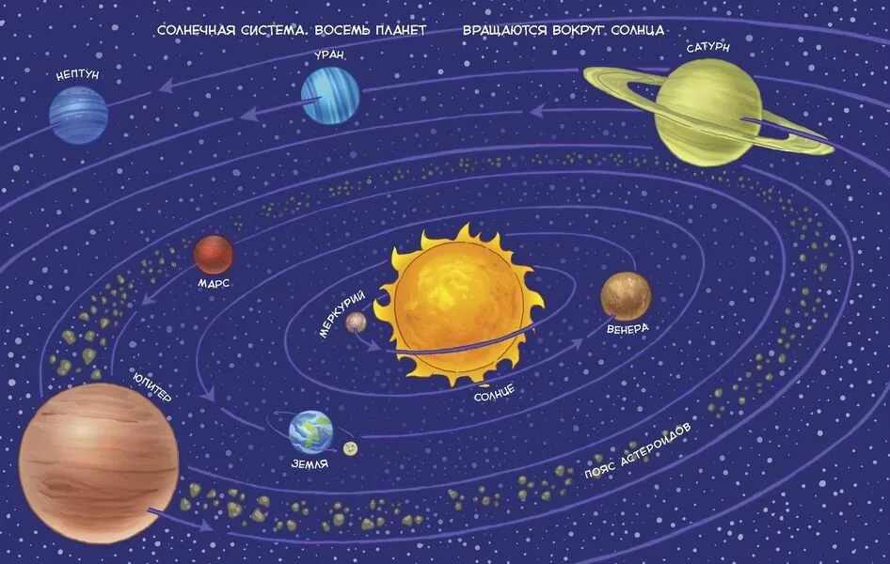

Slide 4
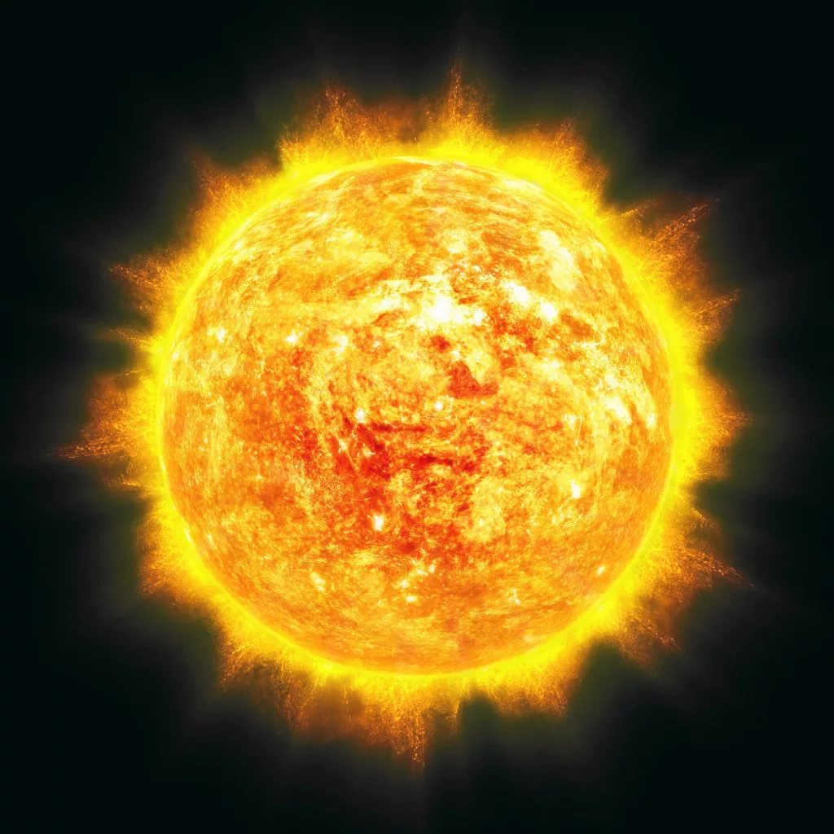
СОЛНЦЕ
СОЛНЦЕ - ближайшая к нам Звезда
СОЛНЦЕ – центр солнечной Системы
СОЛНЦЕ – находится от Земли на расстоянии
150 мл км
СОЛНЦЕ – величайший
источник тепла

Slide 5
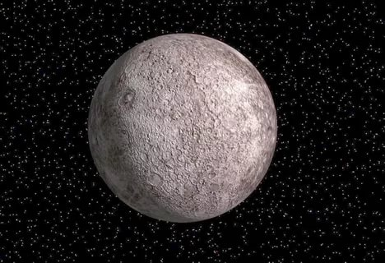
МЕРКУРИЙ
МЕРКУРИЙ – 1-я от Солнца планета
МЕРКУРИЙ – поверхность и бугристая
МЕРКУРИЙ– самая маленькая планета земной группы

Slide 6
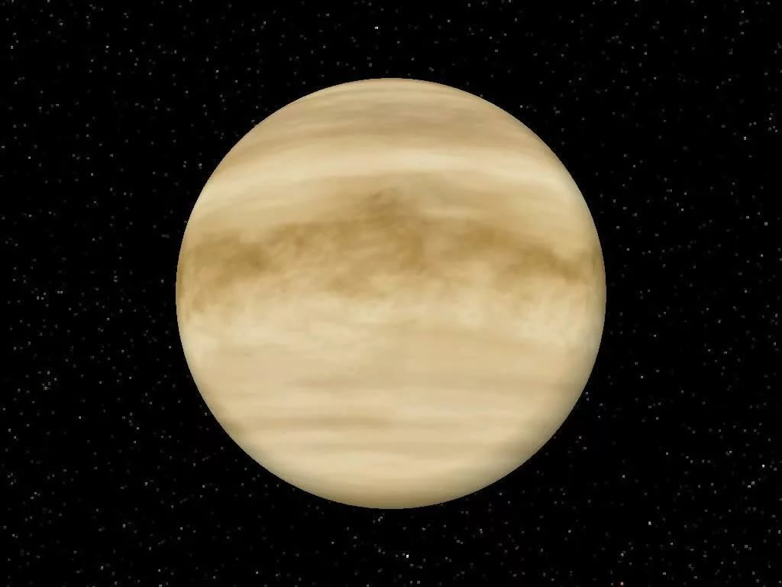
ВЕНЕРА
ВЕНЕРА – 2-я от Солнца планета
ВЕНЕРА – окружена толстым слоем облаков из углекислого газа и серной кислоты
ВЕНЕРА – под облачным покровом
стоит невыносимая
жара

Slide 7
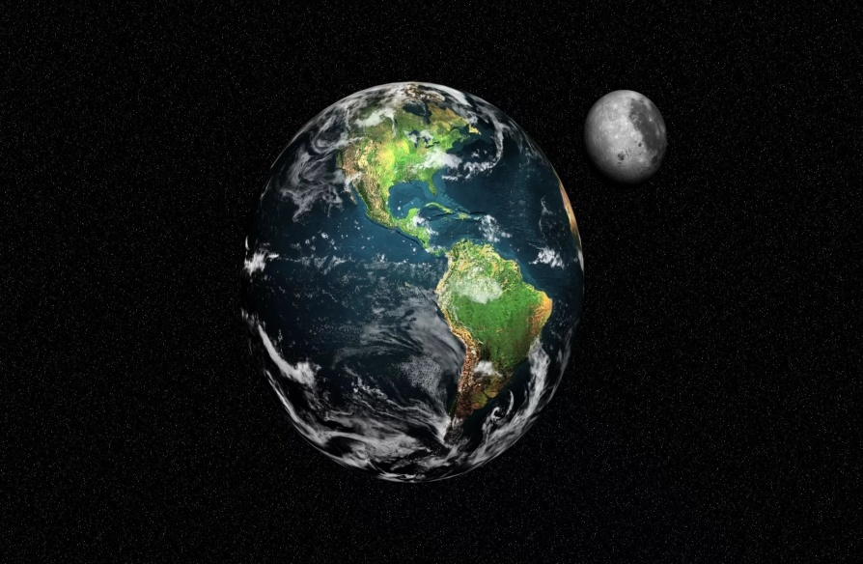
ЗЕМЛЯ
ЗЕМЛЯ – 3 – я от Солнца планета
ЗЕМЛЯ – имеет воздушную оболочку – атмосферу
ЗЕМЛЯ – единственная, известная на данный момент планета, на которой существует жизнь
ЗЕМЛЯ – имеет один спутник - ЛУНА

Slide 8
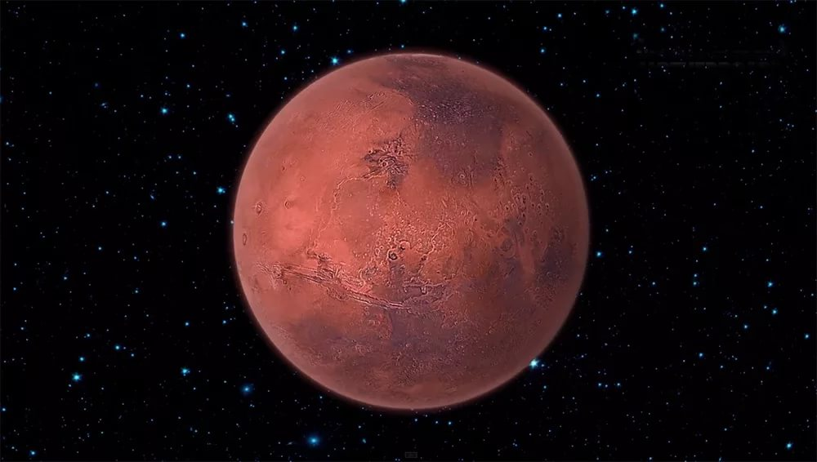
МАРС
МАРС – 4 –я от Солнца планета
МАРС – имеет
Разряженную атмосферу из углекислого газа
МАРС – красный
из – за большого
содержания железа

Slide 9
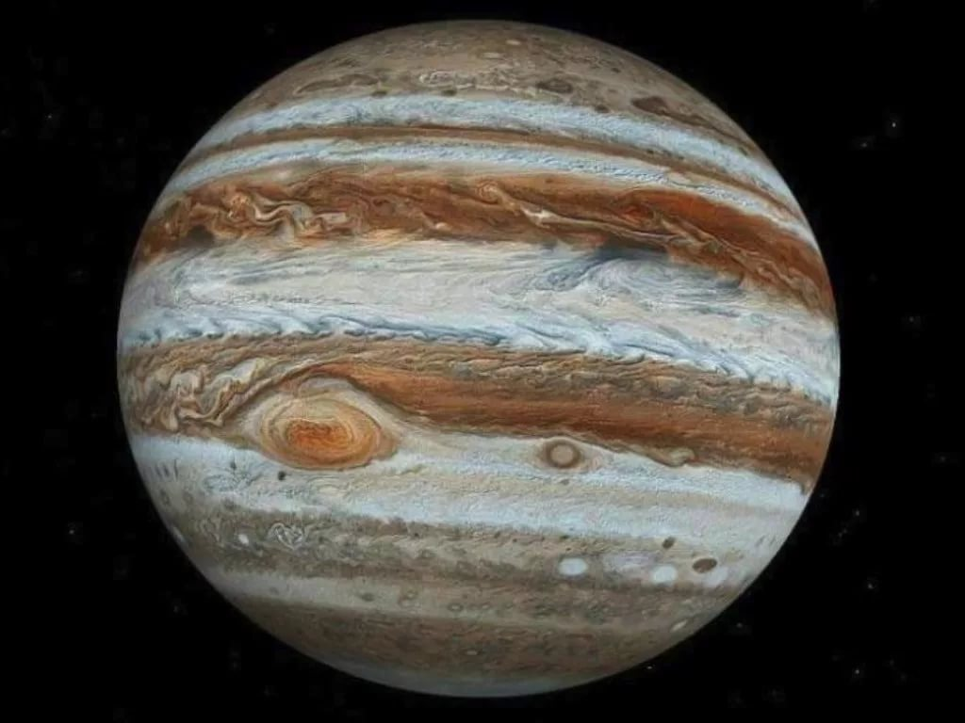
ЮПИТЕР
ЮПИТЕР – 5 –я от Солнца планета
ЮПИТЕР – самая крупная планета Солнечной системы
Юпитер – не имеет твердой поверхности, состоит из сгустков газа (газовая планета)

Slide 10
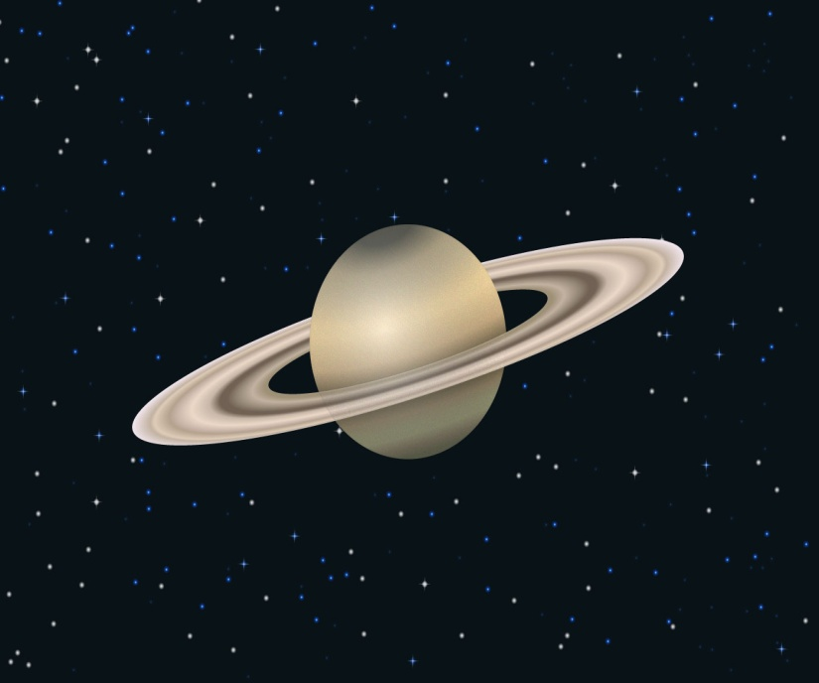
САТУРН
САТУРН – 6-я планета от Солнца
Сатурн – его кольцевая система, состоит из частичек льда и горных пород, пыли
САТУРН – состоит из газа и жидкости

Slide 11
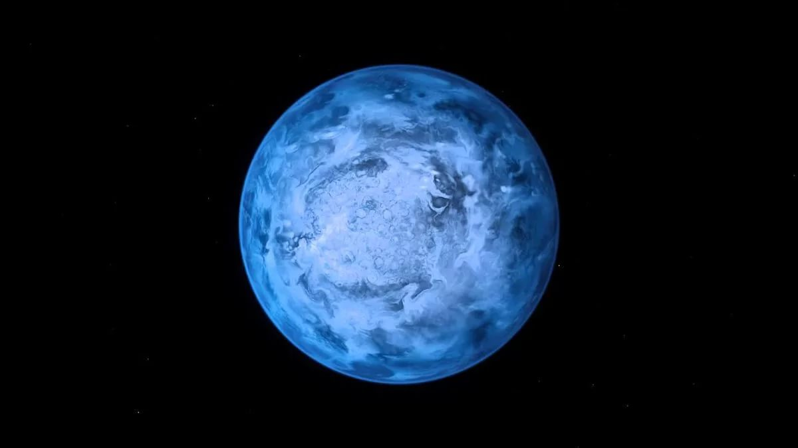
УРАН
УРАН – 7-я планета от Солнца
УРАН – 1-я планета, которую открыли с помощью телескопа
УРАН – как и у Сатурна есть кольца
УРАН – голубой, газовый гигант

Slide 12
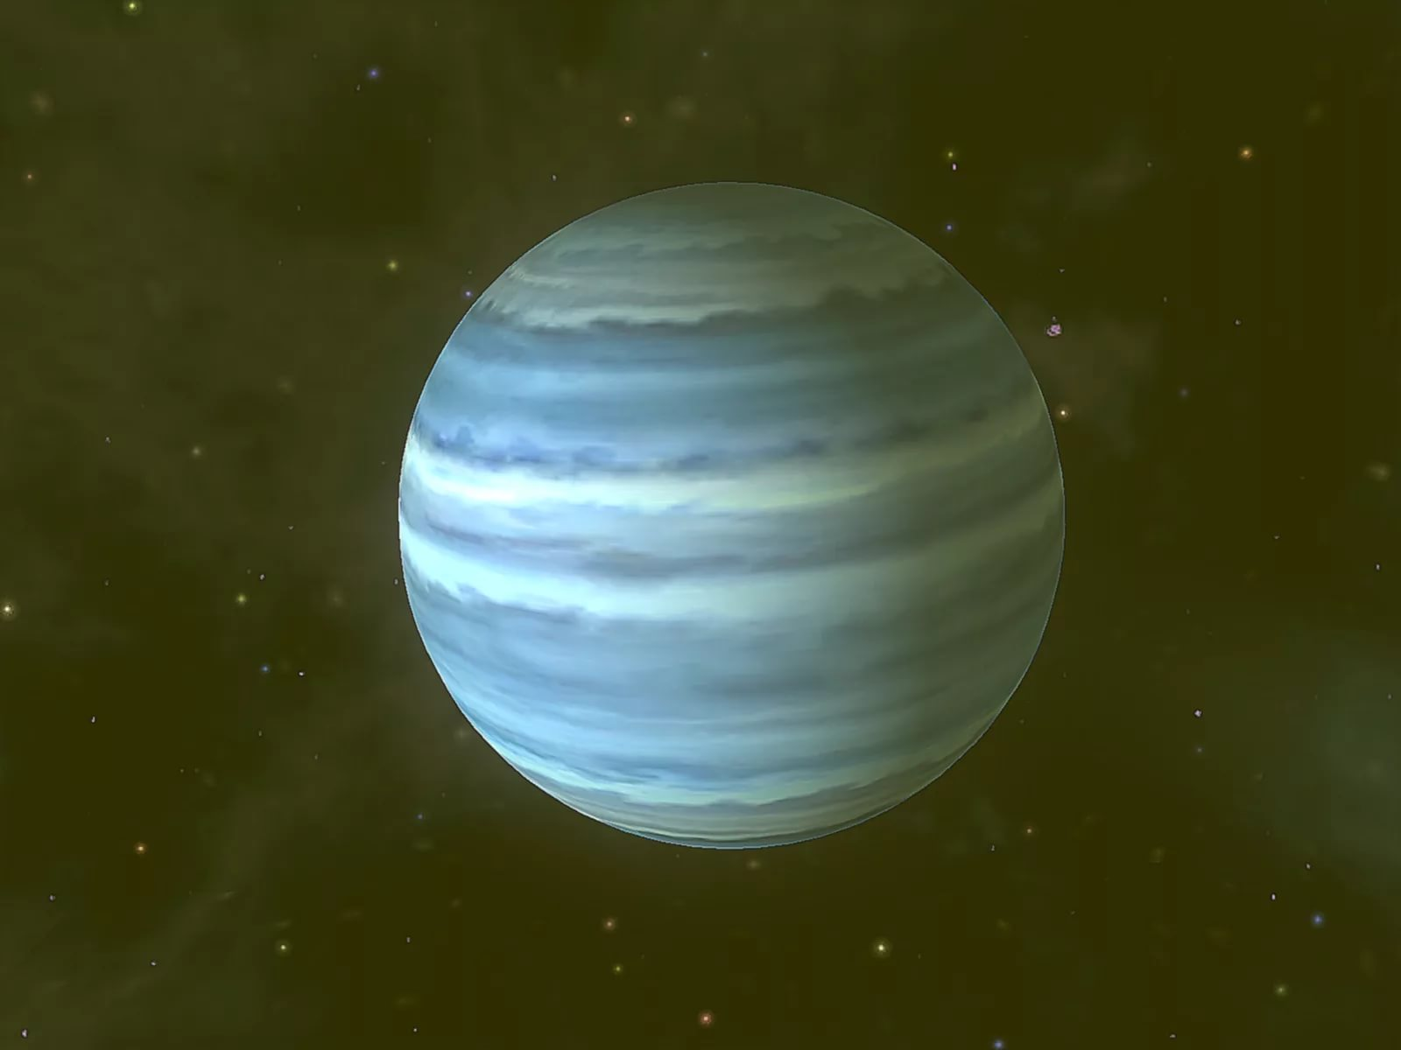
НЕПТУН
НЕПТУН - 8-я планета от Солнца
НЕПТУН – по виду похож на Уран
НЕПТУН – есть несколько узких колец
НЕПТУН – можно увидеть только в телескоп

Slide 13
По порядку все планеты
Назовёт любой из нас:
Раз - Меркурий,
Два - Венера,
Три - Земля,
Четыре - Марс.
Пять - Юпитер,
Шесть - Сатурн,
Семь - Уран,
За ним - Нептун

Slide 14
СПАСИБО ЗА ВНИМАНИЕ!

